Slide 1



Slide 2

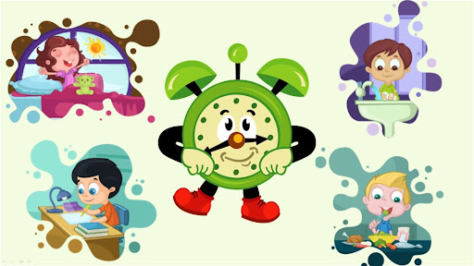

Kun tartibi
132-dars

Slide 3
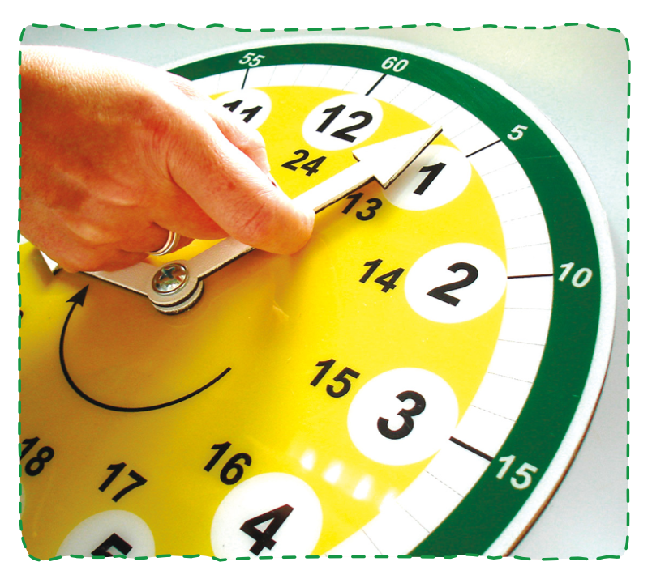
Soat maketini yasash

Slide 4



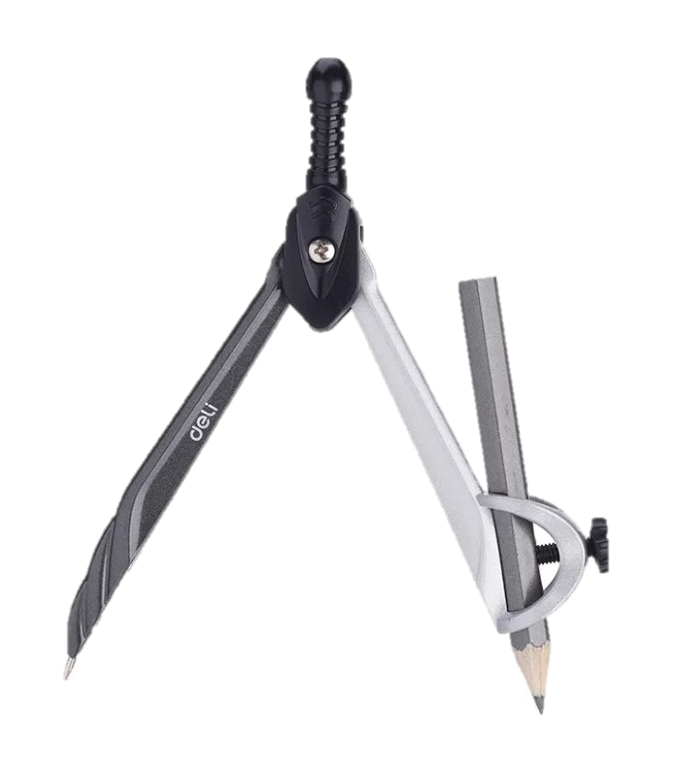


Kerak bo‘ladi:

Slide 5
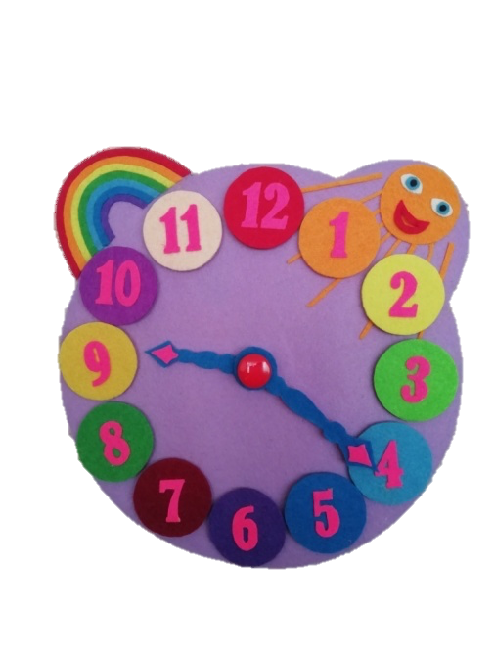
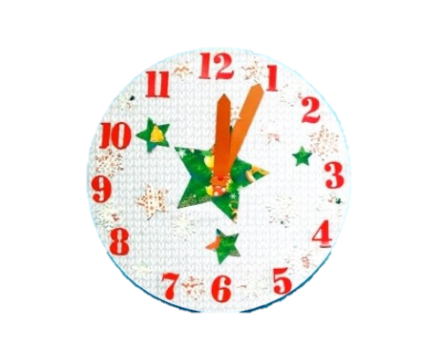
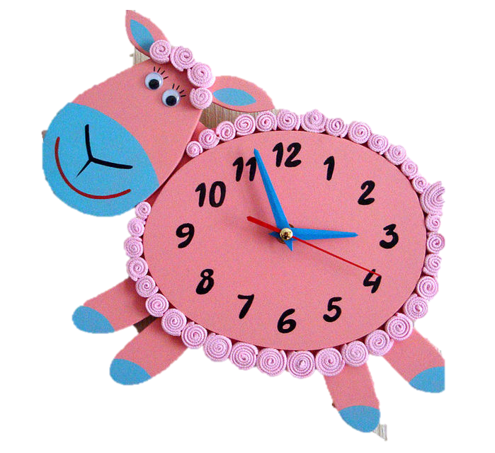
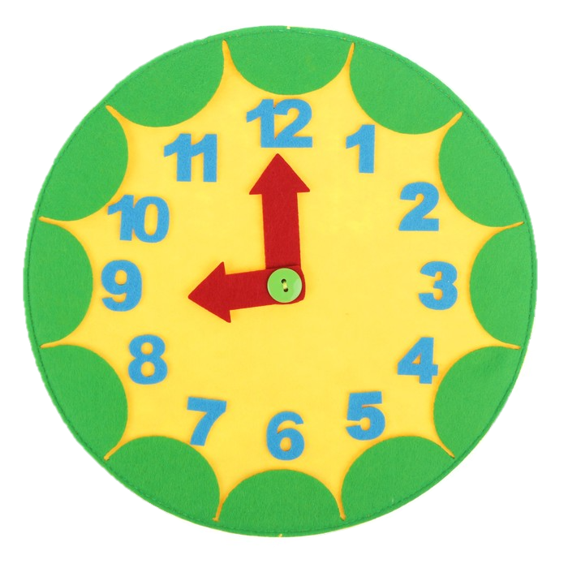
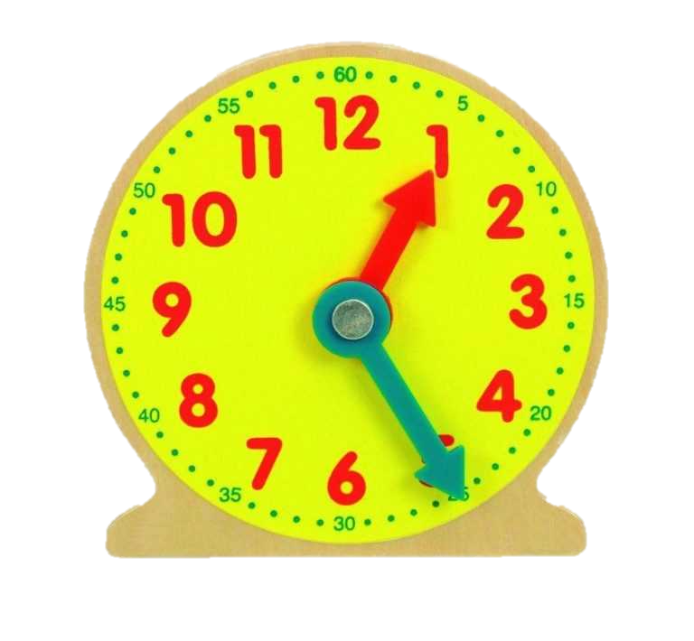

Slide 6

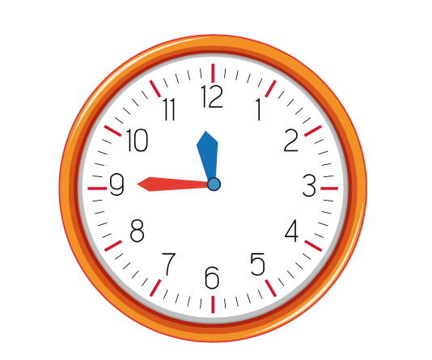
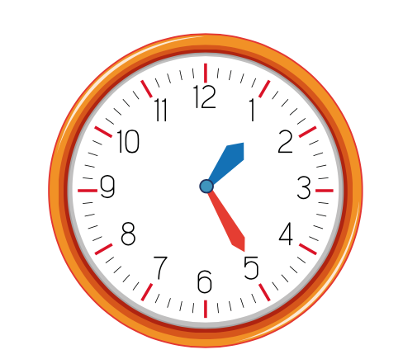
O‘n birdan qirq besh daqiqa o‘tdi.
Birdan yigirma besh daqiqa o‘tdi.

Slide 7
Kun tartibi

Slide 8

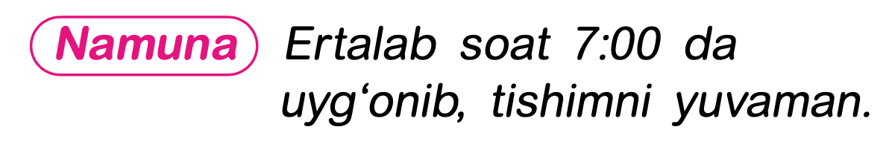
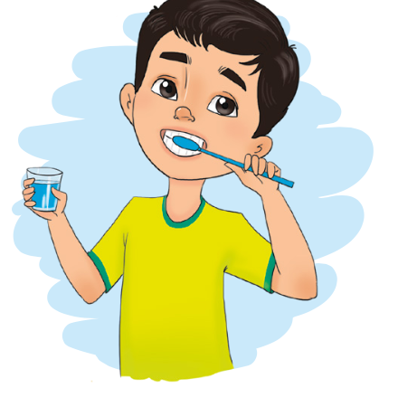
Badantarbiya qilaman. Soat 7:30 da nonushta qilaman. So‘ngra maktabga
yo‘l olaman. Maktabdan qaytgach, soat 13:00da tushlik qilaman.

Slide 9
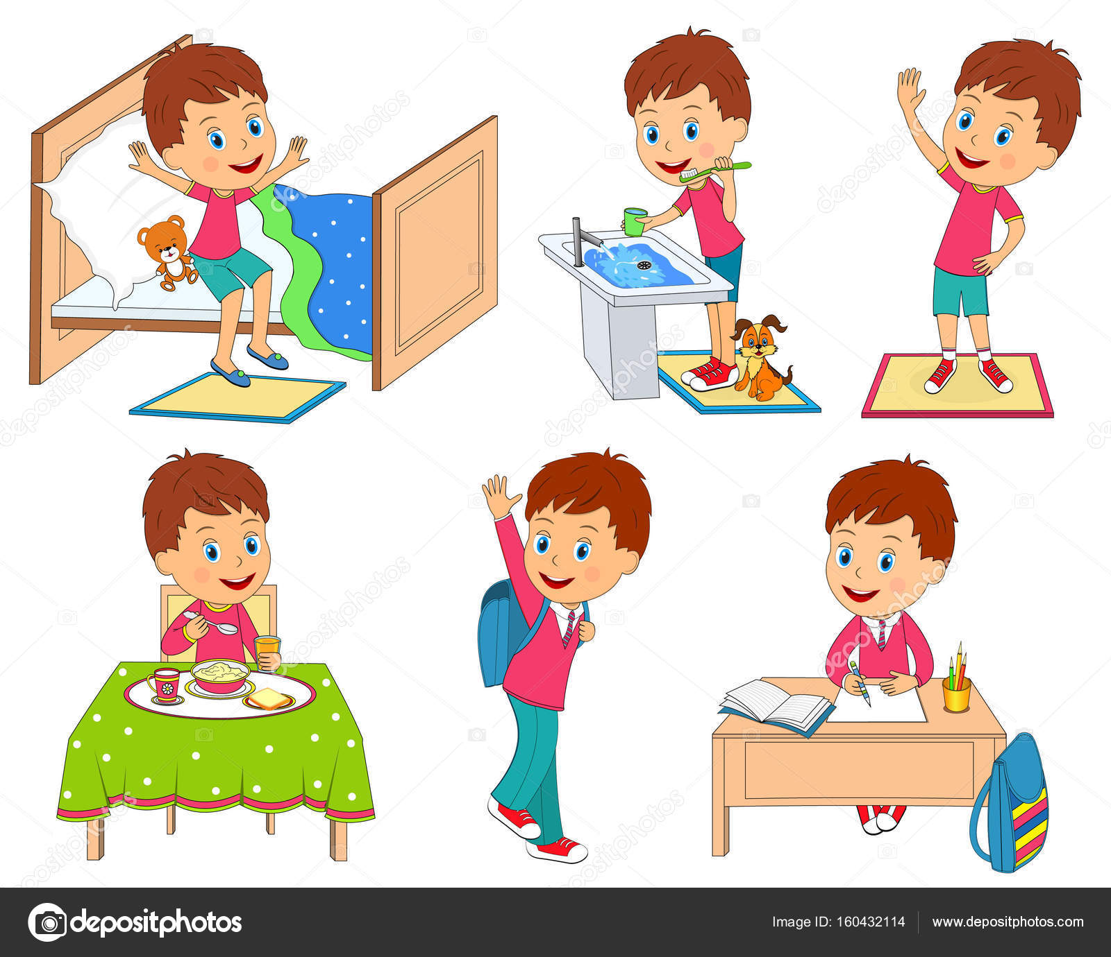
Tushlikdan so‘ng bir oz dam
olaman. Soat 16:00 dan 18:00
gacha uy vazifalarimni bajara-
man. Darslarimni tugatgach,
toza havoda sayr qilaman,
o‘rtoqlarim bilan birga o‘ynay-
man. 19:00 da oila a’zolarimiz
bilan kechki ovqatni yeymiz.
Kechki 21:00da uyquga yotaman.

Slide 10
Videorolik

Slide 11
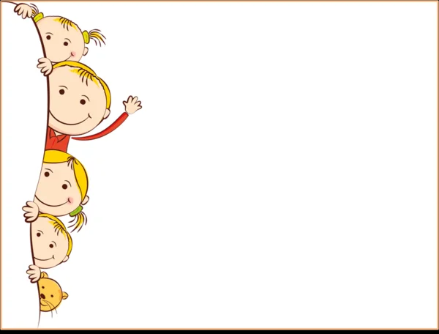
E’tiboringiz uchun rahmat!

